Slide 1

Situación Macro-Financiera y Fiscal de Colombia
Sergio Clavijo
Director de ANIF
Octubre 29 de 2014
1
1
1
1
1

Slide 2
Crecimiento en Estados Unidos
(2008-2015, variación real anual %)
Proyección
(2,8)
(2,5)
(1,9)
(-0,3)
Antes
Antes
2013: 1.9
2014: 2.8
Ahora
Ahora
Ahora
(-2.8)
2013: 2.2
2014: 2.2
2015: 3.0
Fuente: Cálculos Anif con base en Departamento de Comercio de Estados Unidos- FMI y JPMorgan
2

Slide 3
Crecimiento Económico en Zona Euro
(%)
Proyecciones
UK
España
Alemania
Zona Euro
Francia
Italia
3
3
Fuente: IMF, OECD y JPMorgan

Slide 4
Inflación y desempleo:
Estados Unidos y Zona Euro (%)
Crisis
Poscrisis
¿Recuperación?
2014
Zona Euro
Desempleo
EEUU
Inflación
EEUU
Zona Euro
Fuente: Eurostat y BLS.

Slide 5
Crecimiento sostenible de largo plazo:
BRICs (%)
Fuente: Cálculos Anif y JPMorgan
Notes:
5

Slide 6
Efecto del tapering sobre monedas emergentes:
“5 emproblemados” vs. Colombia
(mayo 2013=100)
Inicio
Indonesia
Pospuesto
Anuncio
Turquía
Brasil
Suráfrica
Colombia
India
Fuente: cálculos Anif con base en Fed y Bancos Centrales de cada país.

Slide 7
Crecimiento anual del PIB por sectores (oferta)
Segundo trimestre de 2014 (%)
5,0
2014
Ponderaciones
(%)
2013
10,2
7
20
15
Antes
(proyección tres meses atrás)
12
7
4
3,0
7
11
3,0
2,0
7
7
Fuente: Dane
Notes:
7

Slide 8
Evolución Tasa de Desempleo
Total Nacional (agosto de 2014)
 | Últimos 12 meses
 | Promedio | Variación (%)
2012 | 10.4 | -0.5
2013 | 9.6 | -0.7
2014 | 9.2 | -0.8
Tasa de largo plazo
9.7%
9.3%
9.6%
37pb
111pb
8.9%
8.4%
Variación anual en agosto: -37pb
Fuente: cálculos Anif con base en Dane.

Slide 9
Evolución Cotizantes Activos a Pensiones
(% de la PEA, agosto de 2014)
 | Últimos 12 meses
 | Promedio | Variación (%)
2012 | 33.4 | 1.2
2013 | 34.5 | 1.1
2014 | 36.2 | 2.0
37.1
323pb
34.9
109pb
33.9
33.8
33.3
Variación anual en agosto: 323pbs
Fuente: cálculos Anif con base en Dane y Superfinanciera.

Slide 10
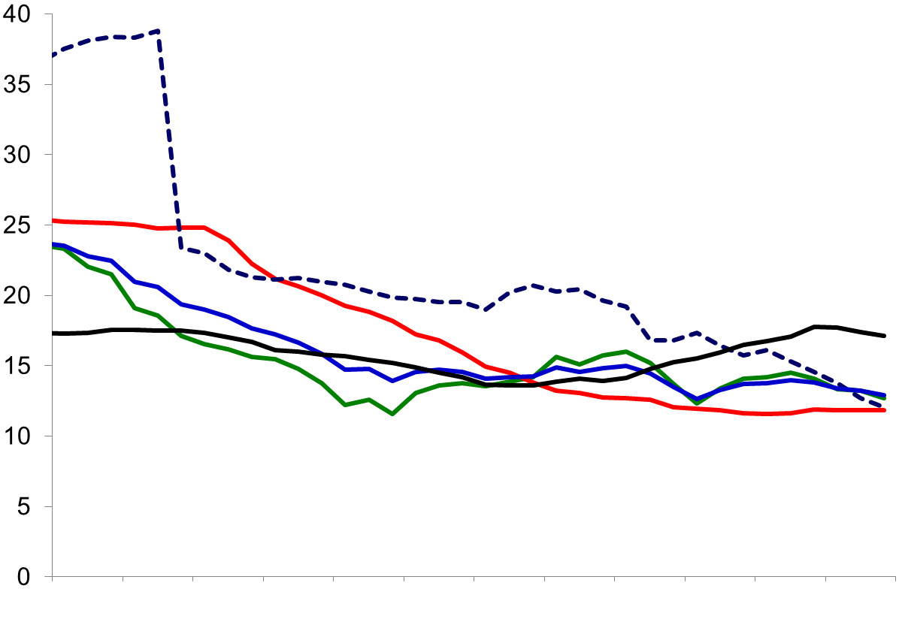
Evolución de la cartera bruta + leasing
(variación % anual, agosto de 2014)
21.0%
14.6%
17.1% Hipotecaria
12.7%
12.9% Total
12.7% Comercial
12.0% Microcrédito
11.9% Consumo
Sep Dic Mar Jun Sep Dic Mar Jun Sep Dic Mar Jun Ago
2011 2012 2013 2014
Fuente: Superfinanciera y Titularizadora Colombiana.
10
Notes:
10

Slide 11
Crecimiento PIB vs. Pronóstico ALI
(%)
Crecimiento
PIB corregido
Pronóstico
ALI
5,5
5,0
3,9
3,4
2010: 4,0
2011: 6,6
2012: 4,0
2013: 4,7
2014: 4,6
Fuente: cálculos Anif con base en Dane.

Slide 12
Crecimiento del PIB por oferta
Observado 2013 vs. proyectado 2014
2014
Ponderaciones
(%)
2013
10,0
7
5,0
20
15
12
Antes
7
4
3,5
6
11
2,6
3,1
7
Fuente: cálculos Anif con base en Dane
12
Notes:
12

Slide 13
Crecimiento sostenible de largo plazo:
Chile, Perú, Brasil y Colombia (%)
8.8
Proyección
7.5
6.9
6.1
6.3
6.6
Crec. Potencial
5.2
5.6
5.8
6.0
4.8
Perú
6.0%
4.7
4.6
4.0
4.3
Col.
4.5%
4.0
4.2
2.7
4.1
3.1
Chile
5.0%
2.6
2.6
2.4
Latam
3.5%
1.7
1.9
2.7
2.5
1.5
Brasil
3.2%
1.0
0.9
1.0
0.2
-0.3
-1.5
-1.7
Fuente: Cálculos Anif y JPMorgan
13
Notes:
13

Slide 14
Evolución de la TRM y promedios anuales
Promedio 2009
$2.152
Promedio 2008
$1.968
Promedio 2010
$1.900
$2.065
Promedio 2011
$1.847
Promedio 2013
$1.869
$2027
Promedio 2012
$1.798
Fuente: Banco de la República
Notes:
poner la TRM del lunes
14

Slide 15
Evolución de la TRM y promedios anuales
9.5%
4.0%
Anual
9.7%
5.3%
Promedio
- 5.1%
-2.8%
-2.7%
-11.7%
Fuente: Banco de la República
Notes:
poner la TRM del lunes
15

Slide 16
Exportaciones colombianas
(variación anual, ac.12 meses a agosto de 2014)
2014
0.9 Tradicionales
-2.1 TOTAL
-2.7 Año corrido
-9.1 No tradicionales
Fuente: DANE . Cifras Preliminares
Notes:
actualizada
16

Slide 17
Exportaciones a Venezuela
(acumulado en 12 meses a agosto de 2014)
4.050 m
2.556 m
1.725 m
1.423 m
US$2.153m
2.256 m
-7.0%
Fuente: Dane y cálculos Anif
17
Notes:
ACTUALIZADA
17

Slide 18
Exportaciones a EE.UU.
(acumulado en 12 meses a agosto de 2014)
21.969 m
21.833 m
US$14.780m
18.459 m
16.764 m
12.879 m
-25.9%
Fuente: Dane y cálculos Anif
18
Notes:
ACTUALIZADA
18

Slide 19
Índice de tasa de cambio real
(Comercio global a septiembre de 2014)
Controles
Controles
Renta Fija
Renta Variable
Endeudamiento
Endeudamiento
IPP
IPC
Fuente: Banco de la República.
Notes:
19

Slide 20
Cuenta Corriente y Balanza comercial
(anual,% del PIB)
Proyección
3
Balanza Comercial
2
1.8
1.2
1.1
1.1
1.3
1
0.6
0.2
0.4
0.8
0.9
0
0.3
-0.7
-0.3
-0.5
-1
-1.3
-1,8
-0.6
-1.0
-1.3
-2.0
-2
-2.9
-3.1
-3
-2.9
-2.6
-3.2
-3.0
Cuenta Corriente
-4
-4.5
-4.6
-5
2002
2003
2004
2005
2006
2007
2008
2009
2010
2011
2012
2013
2014
2015
Fuente: Cálculos Anif con base en Banco de la República y Dane

Slide 21
Precio del petróleo
(promedio mes a octubre de 2014, US$ por barril)
Cesta Col. atada al WTI
Cesta Col. atada al Brent
2013
2014
Brent
109
108
WTI
98
96
Cesta Col
100
94
Promedio 2002-2013
71
69
66
2010
2011
2012
2013
2014
21
21
21
21
Fuente: Nymex. Ecopetrol y cálculos Anif
21
Notes:
21

Slide 22
Evolución de la actividad exploratoria
(número de pozos explorados, 2002-2014)
Proyección
Antes 209
Meta
115
dic
68
may
Fuente: cálculos Anif con base en ANH.

Slide 23
Producción total de hidrocarburos
en Colombia
(miles de bepd, 2005-2015)
Proyección
Meta
1.181
sep
Meta
Gas
198
sep
983
sep
Meta
Petróleo
Fuente: cálculos Anif con base en ANH.

Slide 24
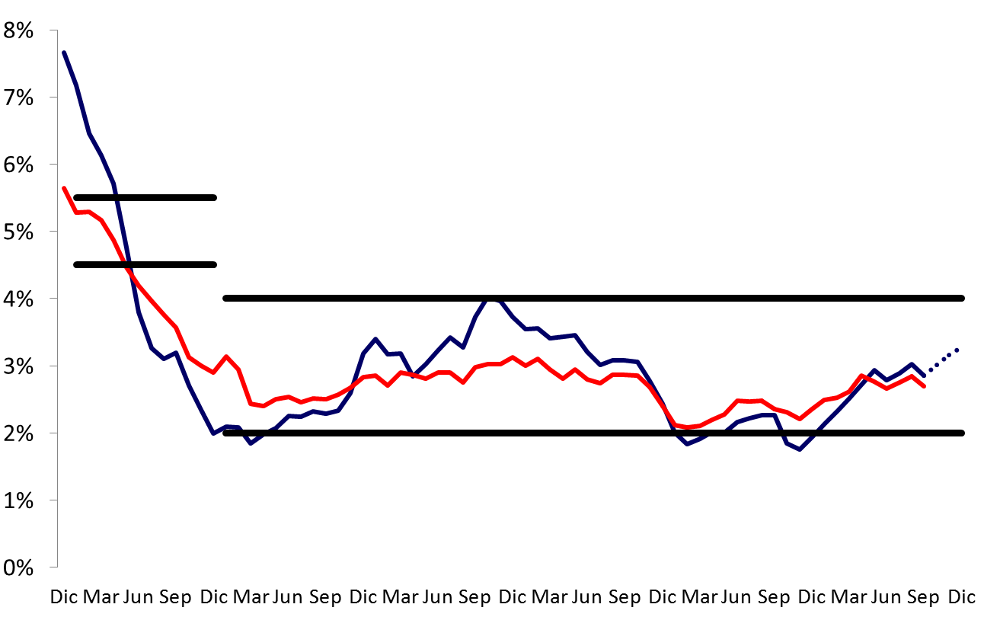
Metas de inflación
(Septiembre de 2014)
Proyección
5.5%
5.0%
4.5%
4.0%
Total
2.9%
2.7%
3.3%
(3.0%
Antes)
Sin alimentos
2.0%
2009 2010 2011 2012 2013 2014
Fuente: cálculos Anif con base en Dane.

Slide 25
DTF y Repos a 1 día
(Tasas nominales a octubre 24 de 2014, %)
Proyección
(5,1 antes)
(5,0 antes)
DTF
4,0%
Repo
2,0%
Fuente: Banco de la República.
Notes:
25
25

Slide 26
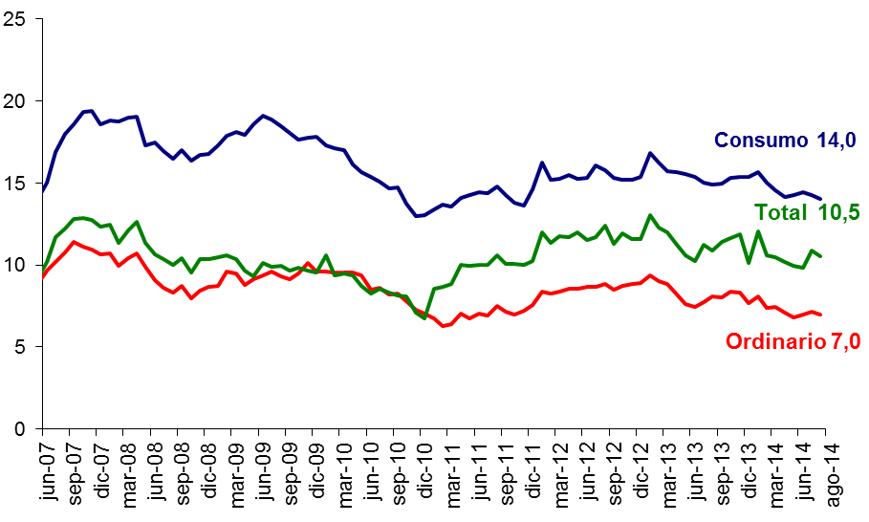
Tasas activas reales
(A agosto de 2014, %)
Fuente: Cálculos Anif con base en Banco de la República y Superfinanciera.

Slide 27
Evolución del COLCAP
(Variaciones % anuales a octubre 24 de 2014)
61%
31%
13%
Año corrido
1.1%
-7.9%
Anual
-14%
-10%
-12%
2014
Fuente: BVC y Cálculos Anif
Notes:
27

Slide 28
Evolución del COLCAP
(a octubre 24 de 2014)
1.942
1707
1728
1663
1573
1.624
1072
2014
Fuente: BVC y Cálculos Anif
Notes:
28

Slide 29
Evolución de los TES (Benchmark)
(a octubre 24 de 2014)
7.1%
‘Credit
Crunch’
(jul-08)
6.7%
7.0%
5,7%
4.8%
mar jun sep
Fuente: Banco de la República y cálculos Anif
Notes:
29

Slide 30
Situación Fiscal – Déficit
(% del PIB)
Proyección
Consolidado
-1,3
Anif
-1,6
Gobierno Central
-2,4
-2,5
* Cifras proyectadas con base en Marco Fiscal de Mediano Plazo 2014
Fuente: CONFIS- Ministerio de Hacienda y Crédito Público y Banco de la República
Notes:
30

Slide 31
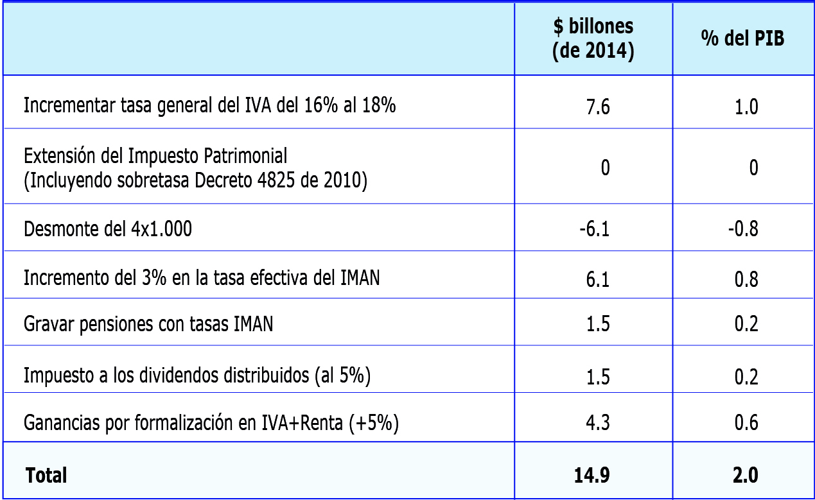
Propuesta de Reforma Tributaria Anif: Recaudo adicional
(% del PIB)
Fuente: elaboración Anif.

Slide 32
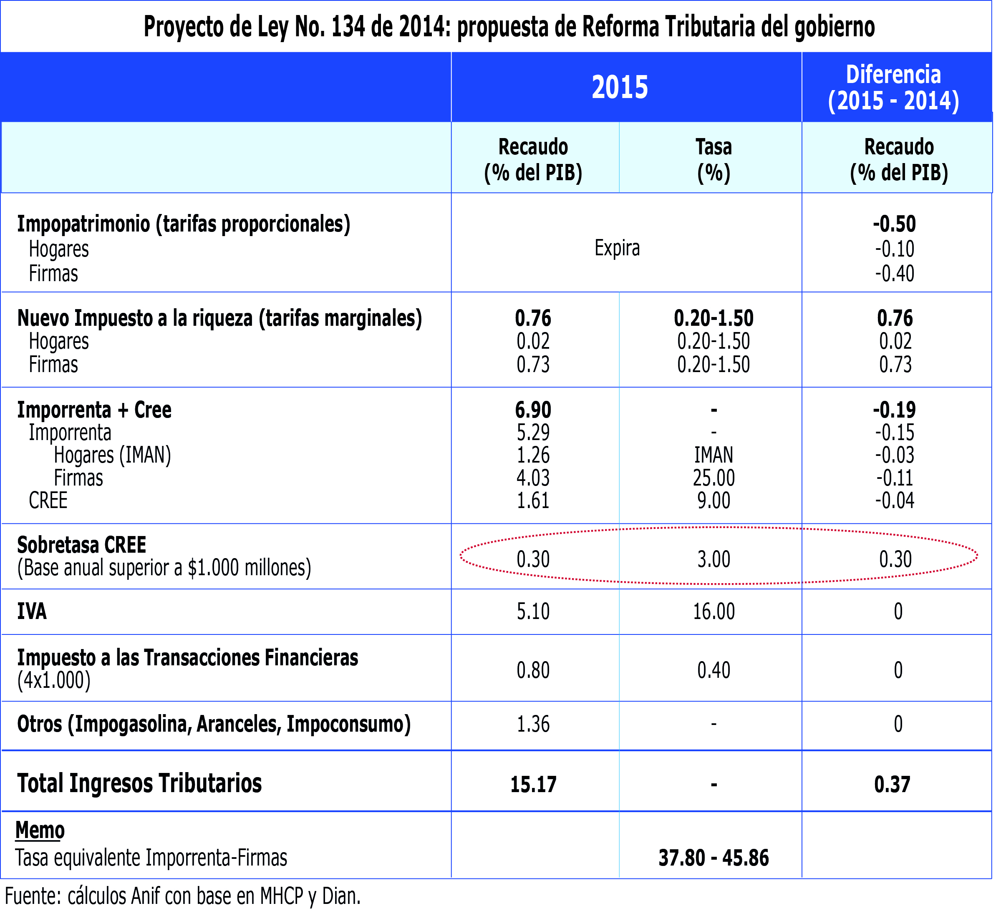
Fuente: cálculos Anif con base en MHCP y Dian.

Slide 33
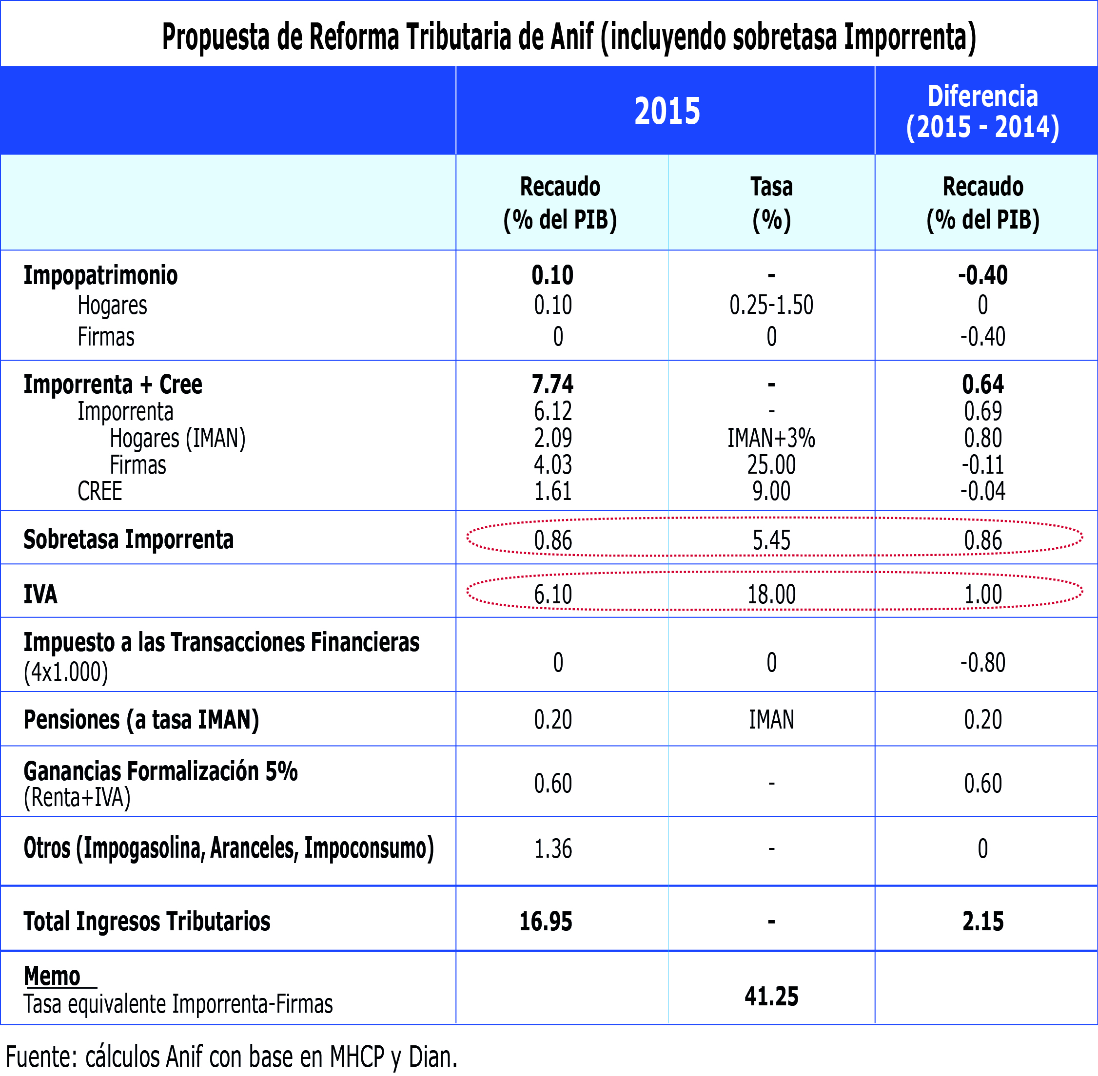
Fuente: cálculos Anif con base en MHCP y Dian.

